Slide 1
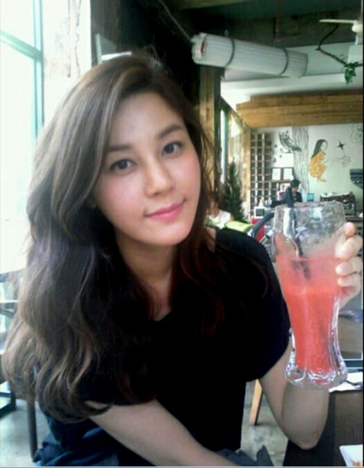
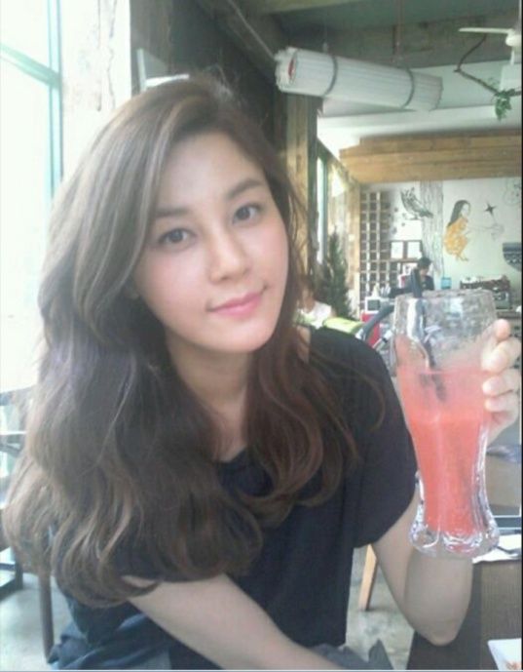
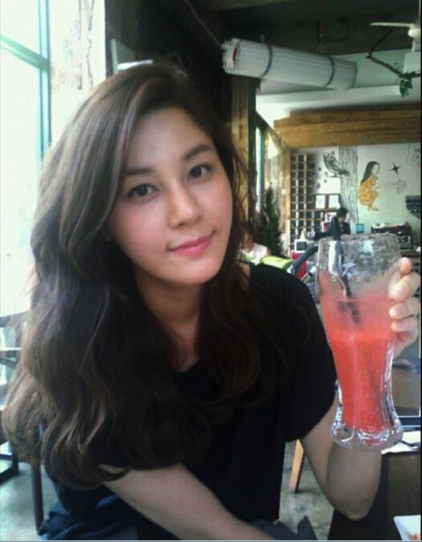
사진 선명하게
사진 선명하게 하는 두 가지 방법
Image>adjustments> curves, or level
(원본 이미지 되돌릴 수 없음)
Layer> new adjustment layer> curves, or level
(원본 이미지 되돌릴 수 있음)
level값 사용
curve값 사용

Slide 2
사진 선명하게
검정색 부분이 많아짐
전체적인 명암, 채도 조절
흰색 부분이 많아짐

Slide 3
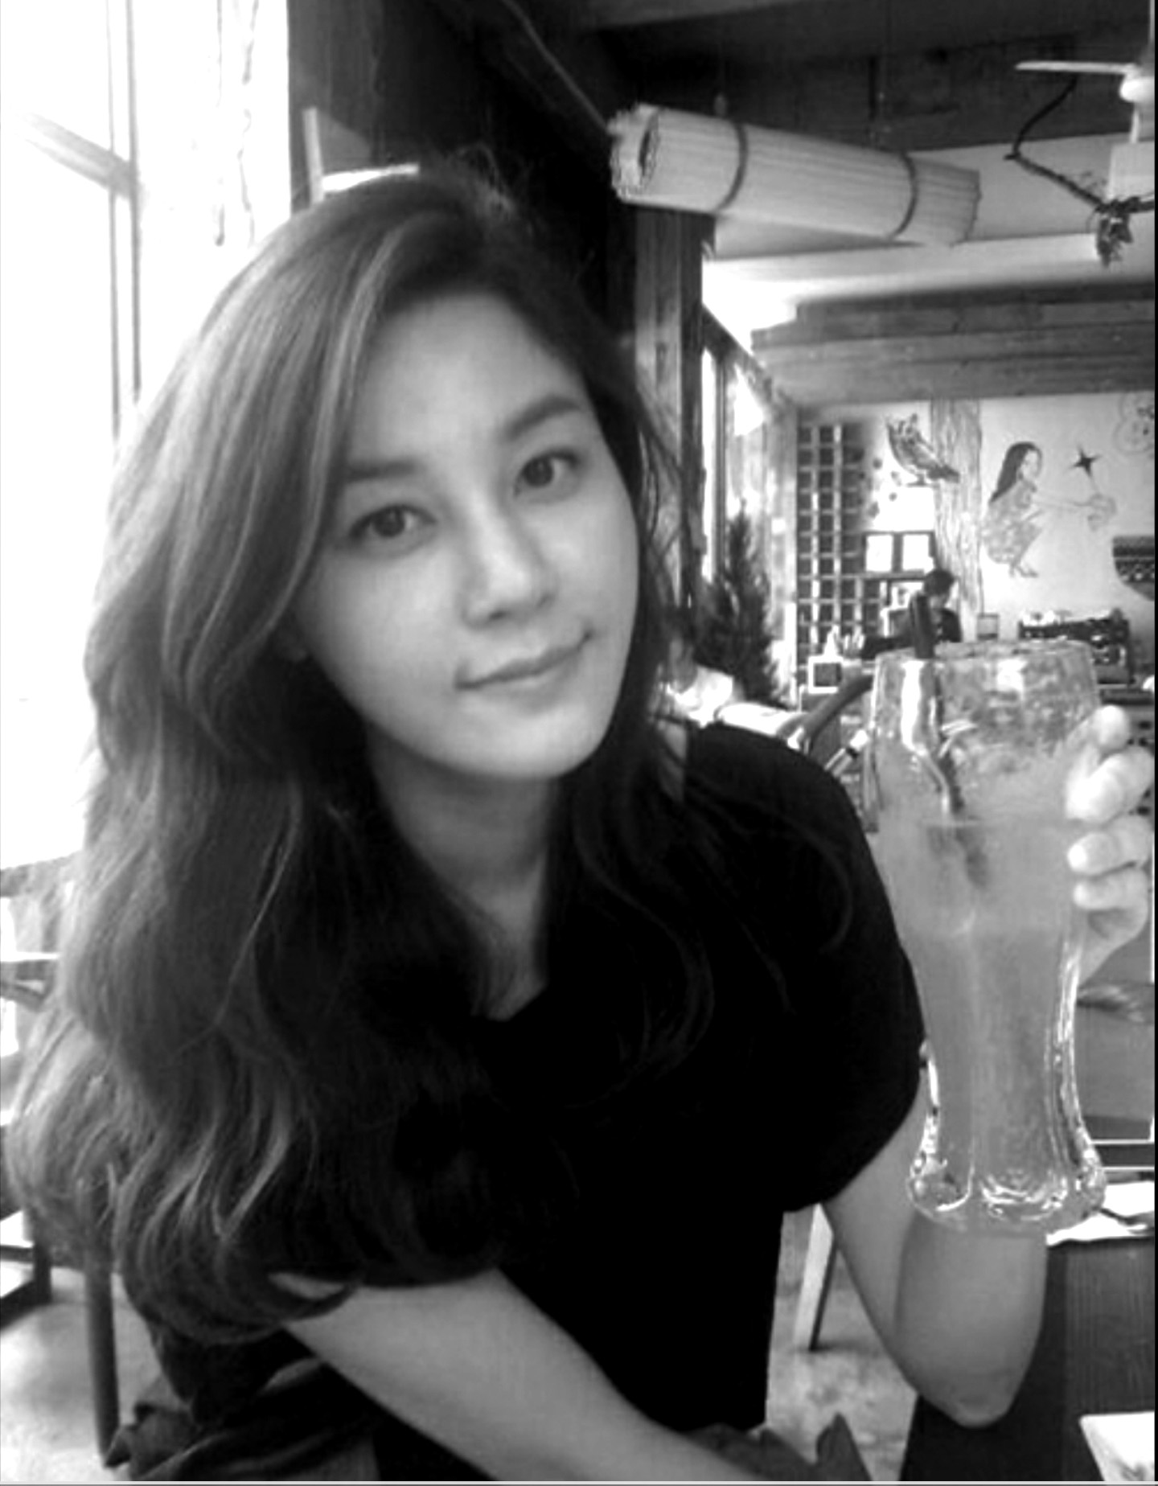
컬러사진을 흑백사진으로
Image>Mode>Grayscale
Layer> New adjustment layer> Curve, or level

Slide 4
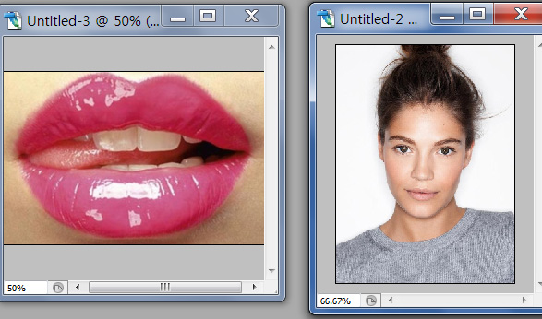
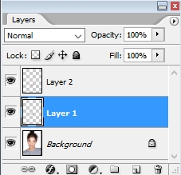
촉촉한 입술 만들기
- 두 개의 파일 열기(인터넷에서 촉촉한 입술 이미지 검색)
라소 툴로 윗 입술을 선택하여 입술 copy 백그라운드 위 레이어에
붙혀 놓는다.
- layer 추가
라소 툴로 아래 입술을 선택하여 입술 copy 백그라운드 위 레이어에
붙혀 놓는다.

Slide 5
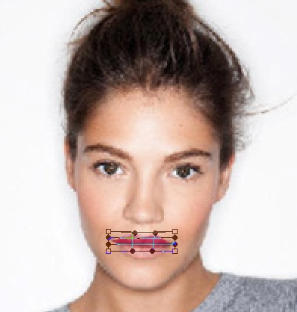
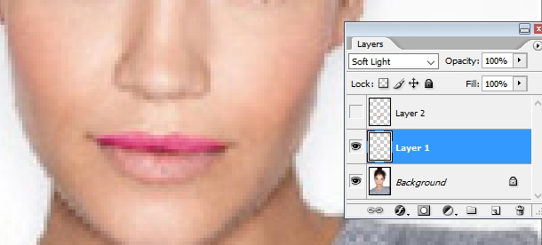
촉촉한 입술 만들기
Edit > transition > Scale과 Warp를
이용하여 입술모양을 주인공
윗 입술과 유사하게 만든다.
- 블렌드모드를 Soft Light로
- Lock에서 Lock transparent pixels
-입술 전경색을 백그라운드입술
색보다 채도 높은 색으로 선택,
- 브러쉬는 모드에서 color로,
flow값은 15%로 낮춰주고
레이어2 입술에 발라준다.

Slide 6
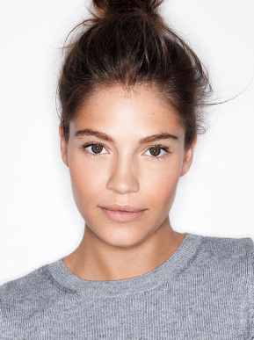
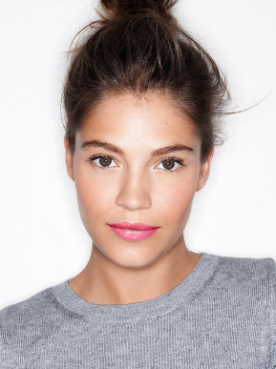
촉촉한 입술 만들기
아랫 입술도 똑같은 작업을 한다.

